Slide 1
Мастер-класс
Образование Приморья 2030: территория возможностей
Овчинников Алексей Васильевич
Уссурийск - 2021

Slide 2
«Тренды» современного образования

Slide 3
№ 1:
«Школьное образование должно развивать исключительно
…
или
«Долой шаблонное мышление!»
креативность»

Slide 4
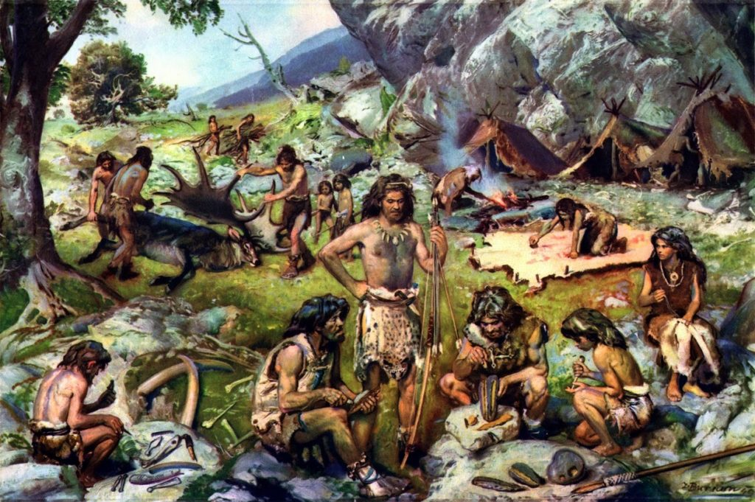

Slide 5
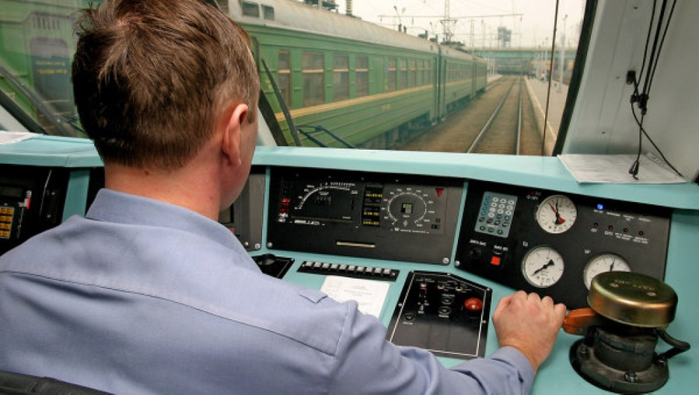
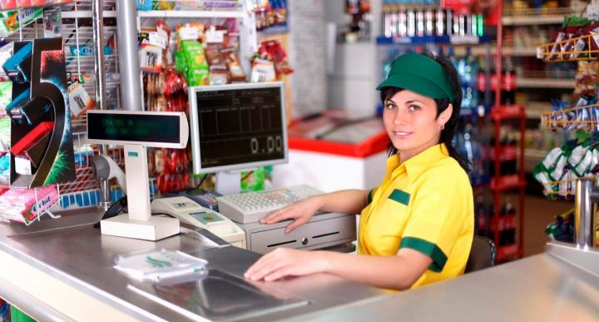
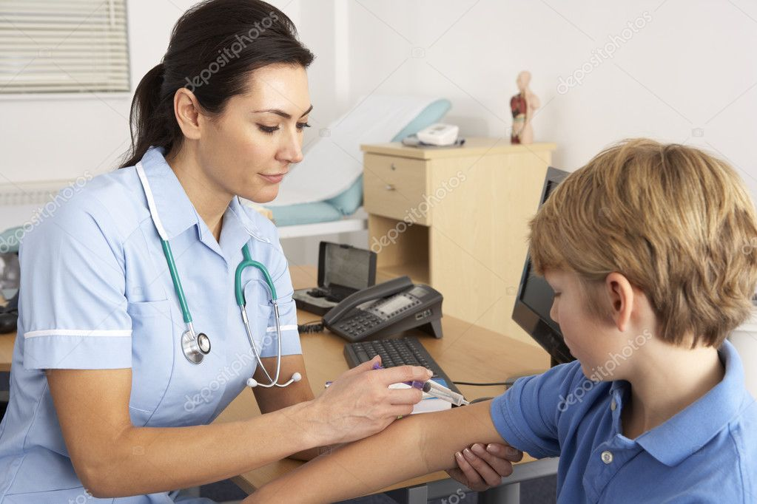
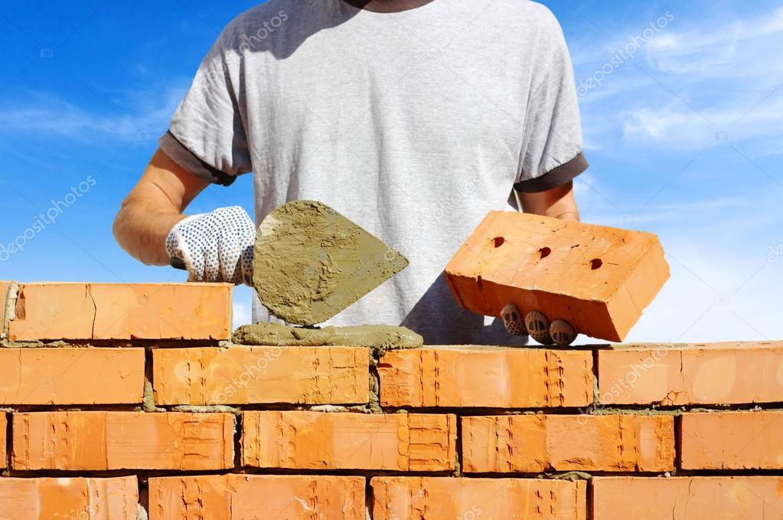

Slide 6


Креативность
Шаблонность

Slide 7
№ 2
«Детям не интересна … »

Slide 8
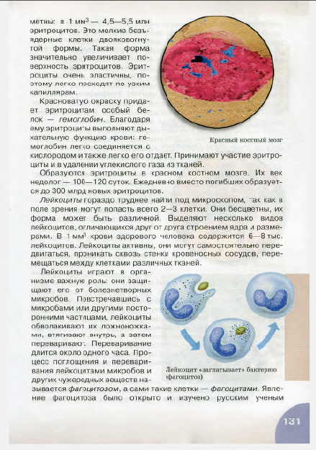
Плазма крови
Эритроциты
Гемоглобин
Лейкоциты
Фагоциты
Фагоцитоз
Тромбоциты
Свертывание крови
Фибриноген
Фибрин

Slide 9
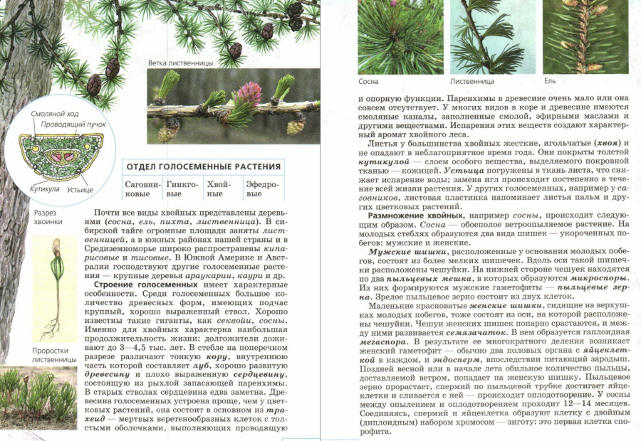

Slide 10



Slide 11
№ 3:
«Знания не нужны, так как всю необходимую … можно найти в Интернете»
информацию
Подмена понятий

Slide 12
Знание
Информации
не бывают избыточными
ими можно оперировать
актуальная
сложная
неинтересная

Slide 13
№5
«Мир изменился. То, чему нас учили в школе, сейчас уже неактуально, поэтому универсальным решением для современного образования являются……»
Навыки XXI века

Slide 14
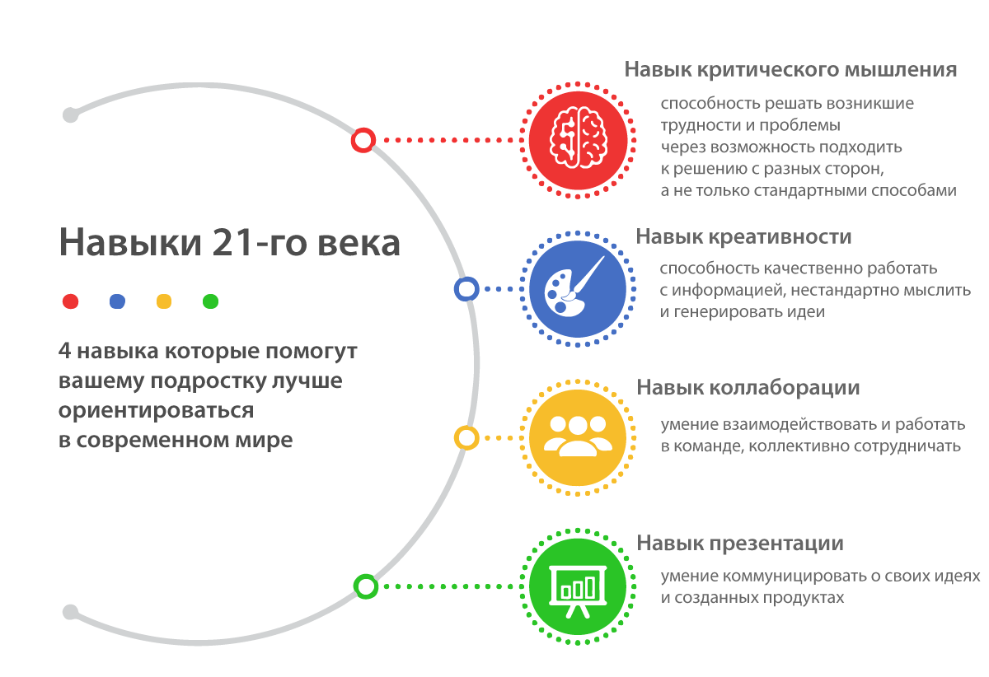

Slide 15
№ 4
В скором будущем профессия учителя исчезнет, а на смену ему придет …
А пока…

Slide 16



Slide 17



Slide 18
Есть ли выход из данной ситуации?
?

Slide 19

Педагогическая

Slide 20
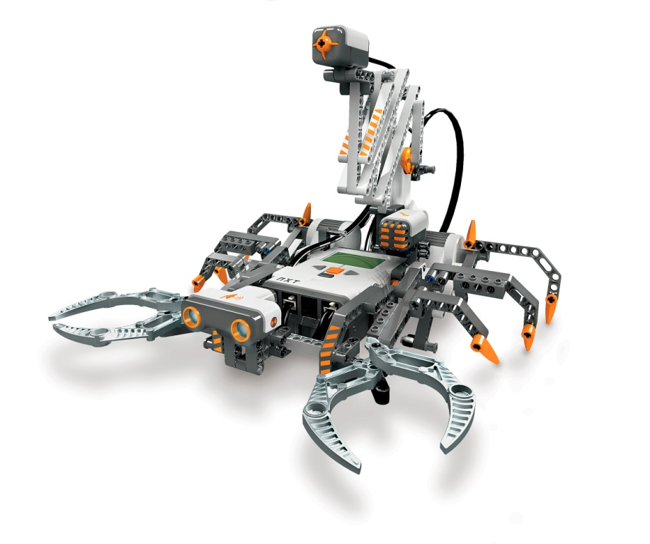


А именно:
IT

Slide 21
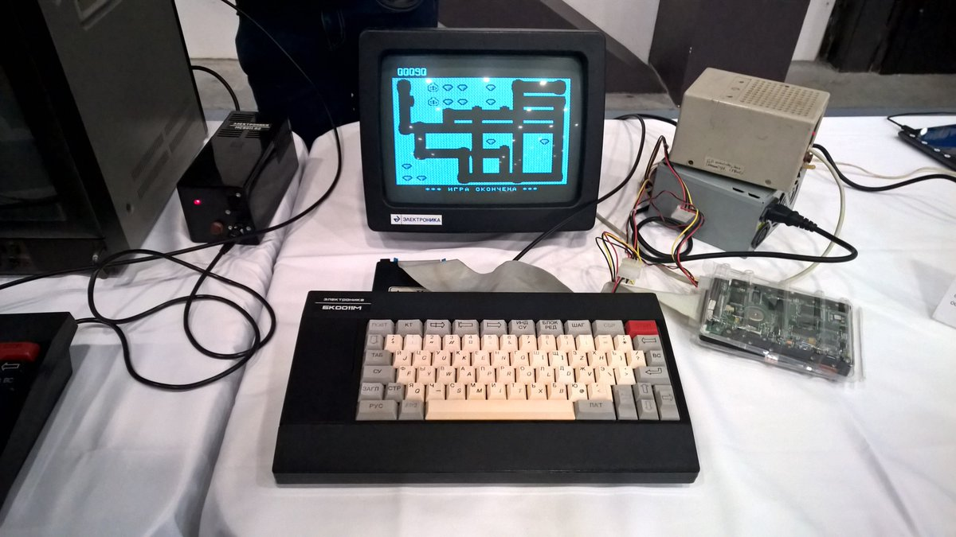

Slide 22
«Сложноорганизованным системам, (какой является школа), нельзя навязать пути развития, которые не определяются их внутренними потребностями»
лауреат Нобелевской премии
академик И. Пригожин

Slide 23
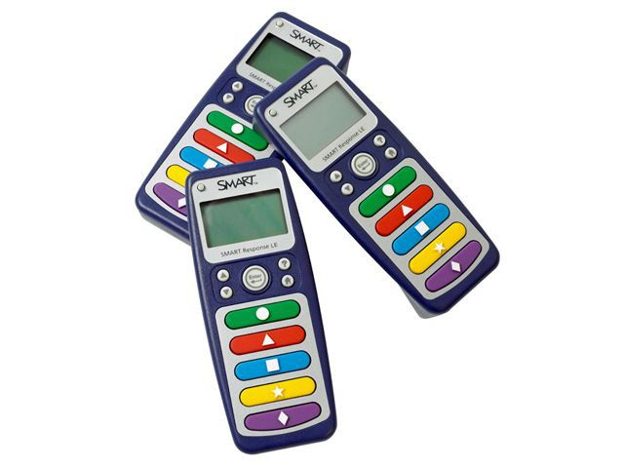


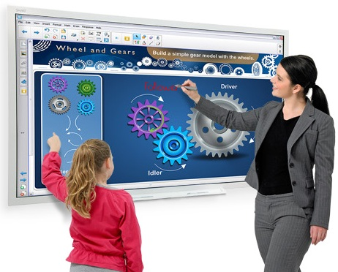

Новые ИКТ-технологии?

Slide 24
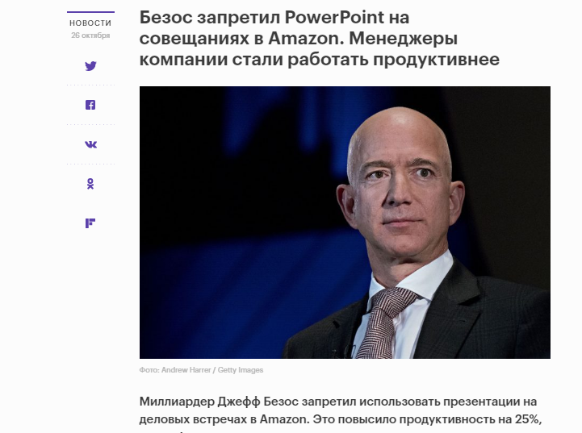

Slide 25
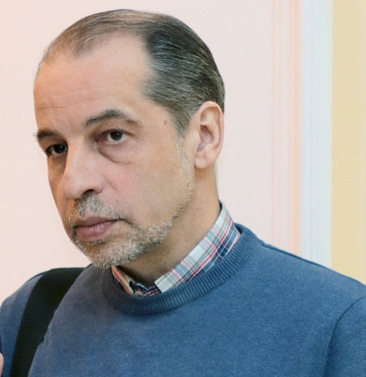
«Мы стали рабами наших презентаций»
М.А. Нянковский

Slide 26
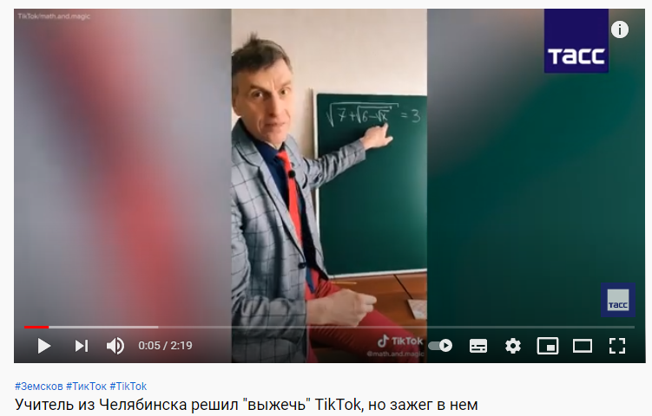

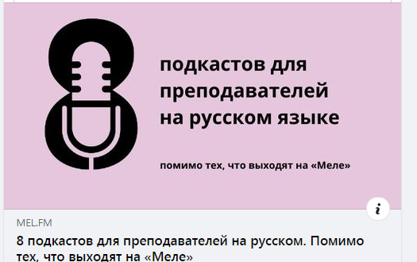

«Интернет»

Slide 27
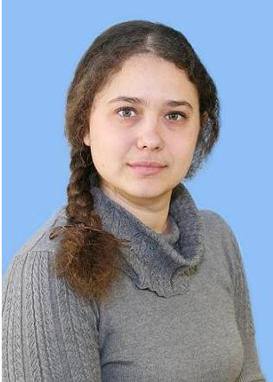
«На вакансию учителя математики пришли три соискателя…» Никифорова Н.С., абсолютный победитель конкурса «Учитель года России-2009»

Slide 28
Новые педагогические технологии?
ТРКМЧП
Смешанное обучение
Перевернутый класс
И т.д.

Slide 29
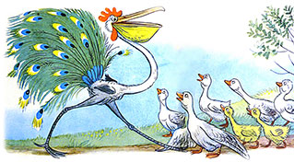

Slide 30
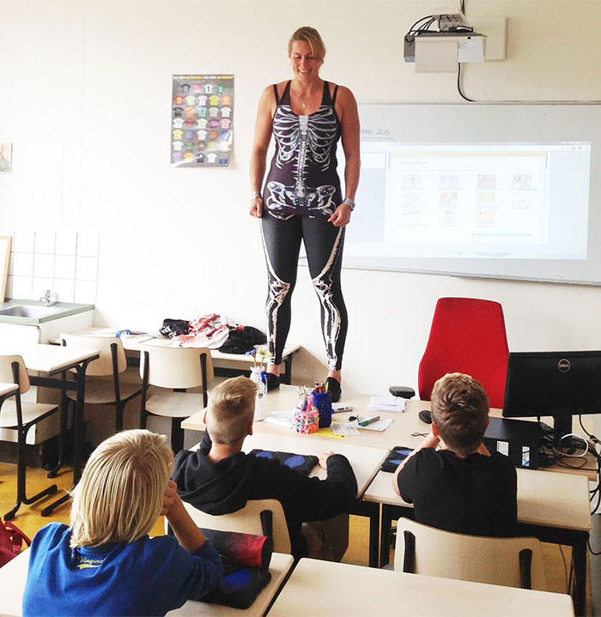

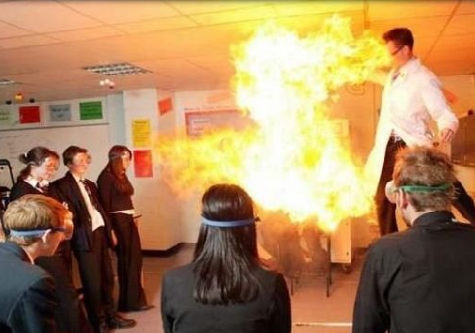
Мотивация?

Slide 31
Универсальный метод обучения
Работает в 100 % случаев.
Эффективен в любых условиях.
Не требует затрат времени и сил педагога.
Применим к любым предметам.
Может использоваться учителями любого возраста и опыта работы.

Slide 33
Методы обучения (по Лернеру)
Объяснительно-иллюстративный;
Репродуктивный;
Метод проблемного изложения;
Частично-поисковый (эвристический)
Исследовательский.

Slide 34
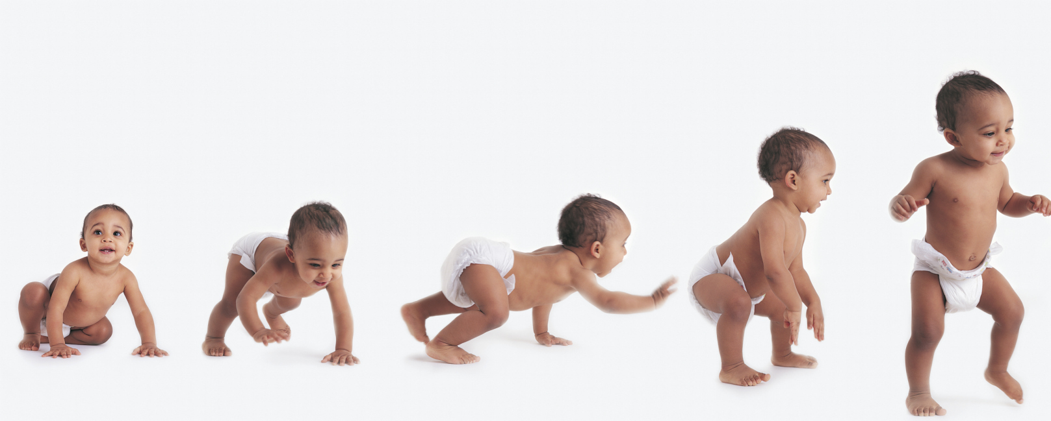

Slide 35
Достоинства классических методов
Имеют глубокую теоретическую основу.
Хорошо вписываются в классно-урочную систему.
Имеют значительный потенциал в условиях ФГОС.
Включают все возможные варианты педагогического воздействия.
Могут быть реализованы на современной технологической основе.

Slide 36


Объяснительно-иллюстративный метод:
Приемы:
рассказ,
беседа,
лекция,
демонстрация и т.д.

Slide 37
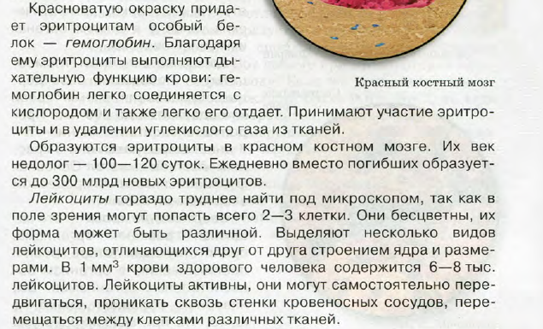
Понимание
раскрыть смысл новых понятий и терминов, добиться их понимания детьми.

Slide 38
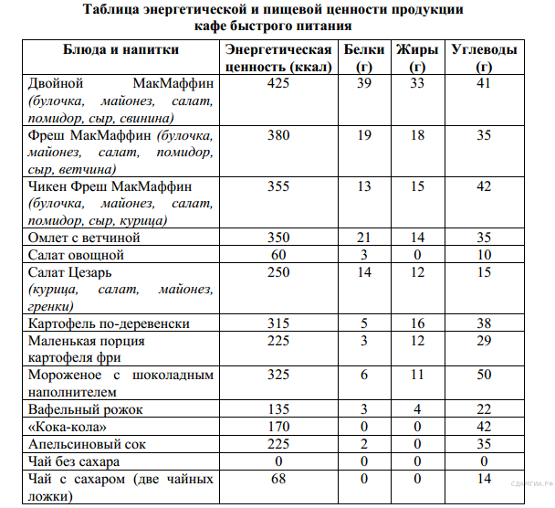
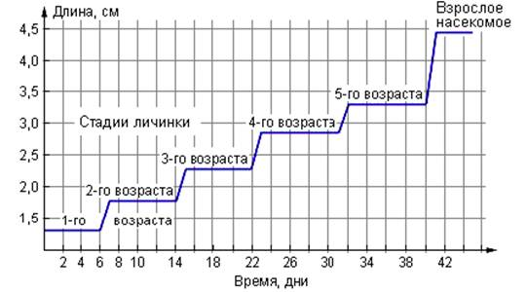
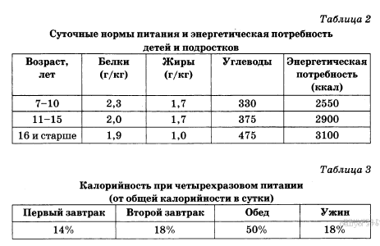
Репродуктивный метод

Slide 39
Преобразование
Умение оперировать информацией, преобразуя ее из одной формы в другую.
Название фазы | Состояние предсердий | Состояние желудочков | Створчатые клапаны | Полулунные клапаны

Slide 40
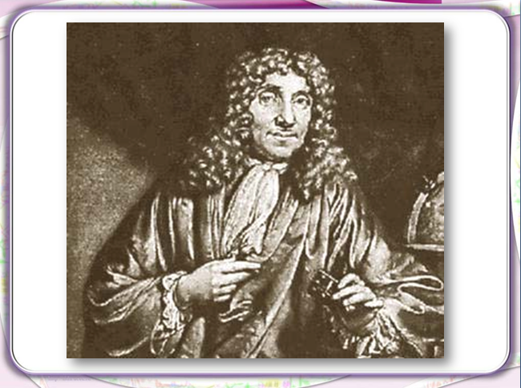
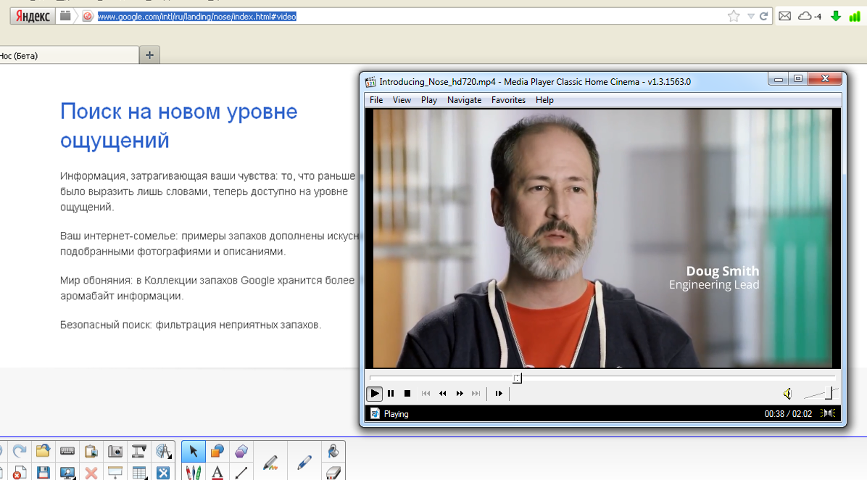
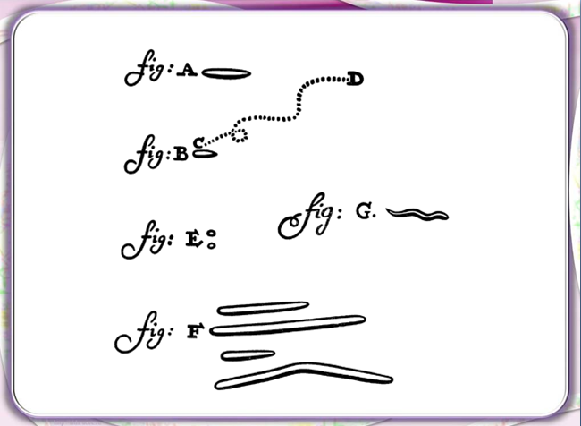
Метод проблемного изложения
Генезис какого-либо научного открытия
На основе современных проблем

Slide 41
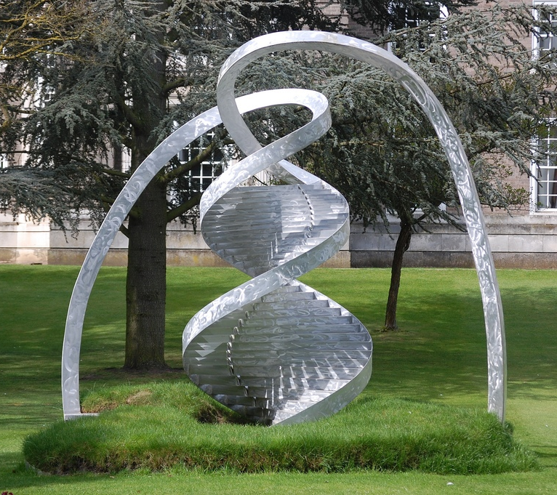
Способ создания проблемной ситуации через обнаружение противоречий известным фактам
на основании памятника:
«Эти цепи расплетаются в ходе репродукции клетки. Гены закодированы последовательностью оснований».
«Модель двойной спирали создана благодаря работам Розалинд Франклин и Мориса Уилкинса».
Надписи на скульптуре ДНК

Slide 42
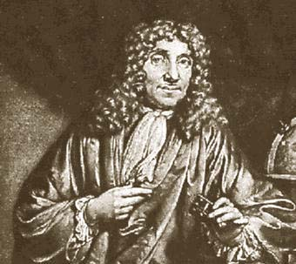
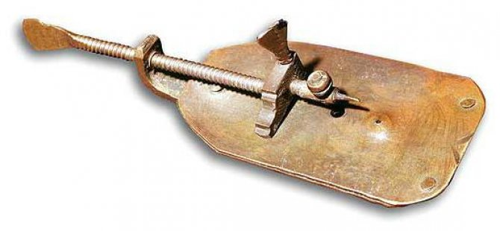
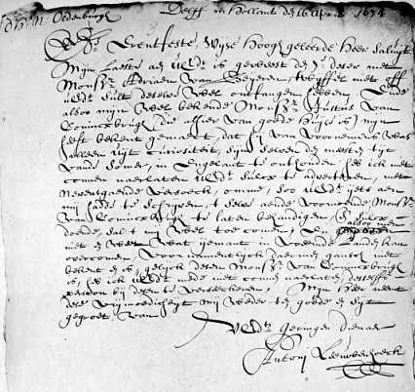
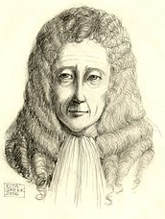
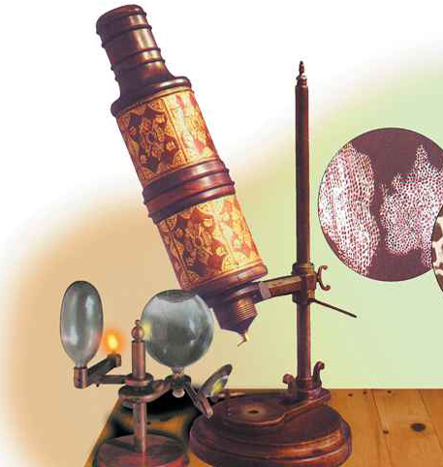
Способ создания проблемной ситуации через погружение в исторический контекст

Slide 43
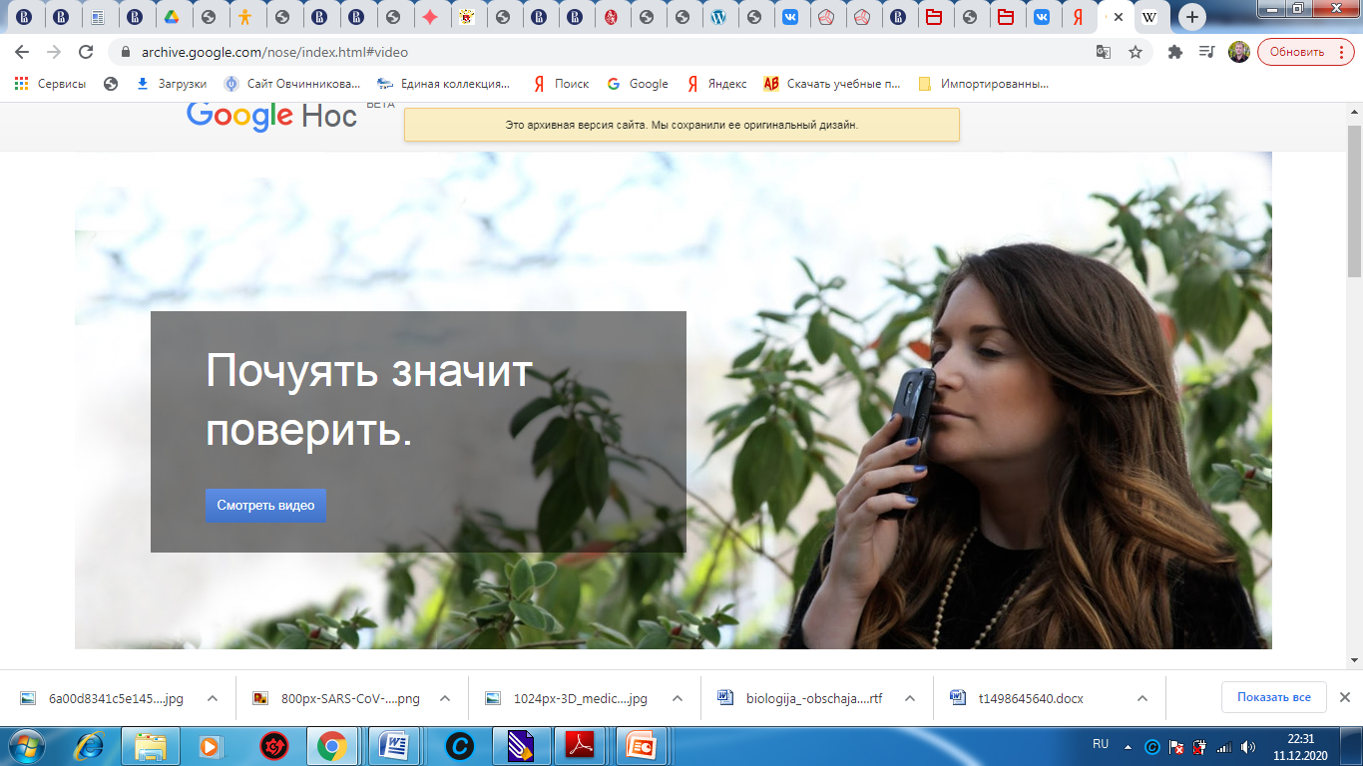
Способ создания проблемной ситуации через поиск решения современных проблем

Slide 44
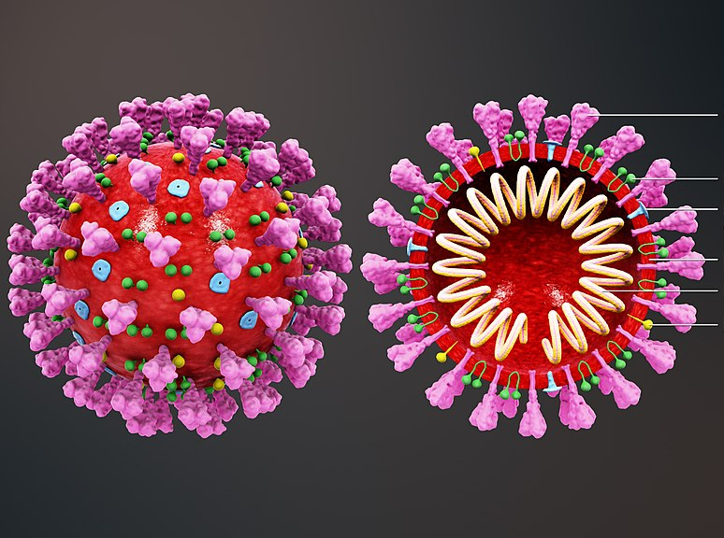

Slide 45
Частично-поисковый (эвристический)
Вопросы учителя
Ответы учащихся

Slide 46
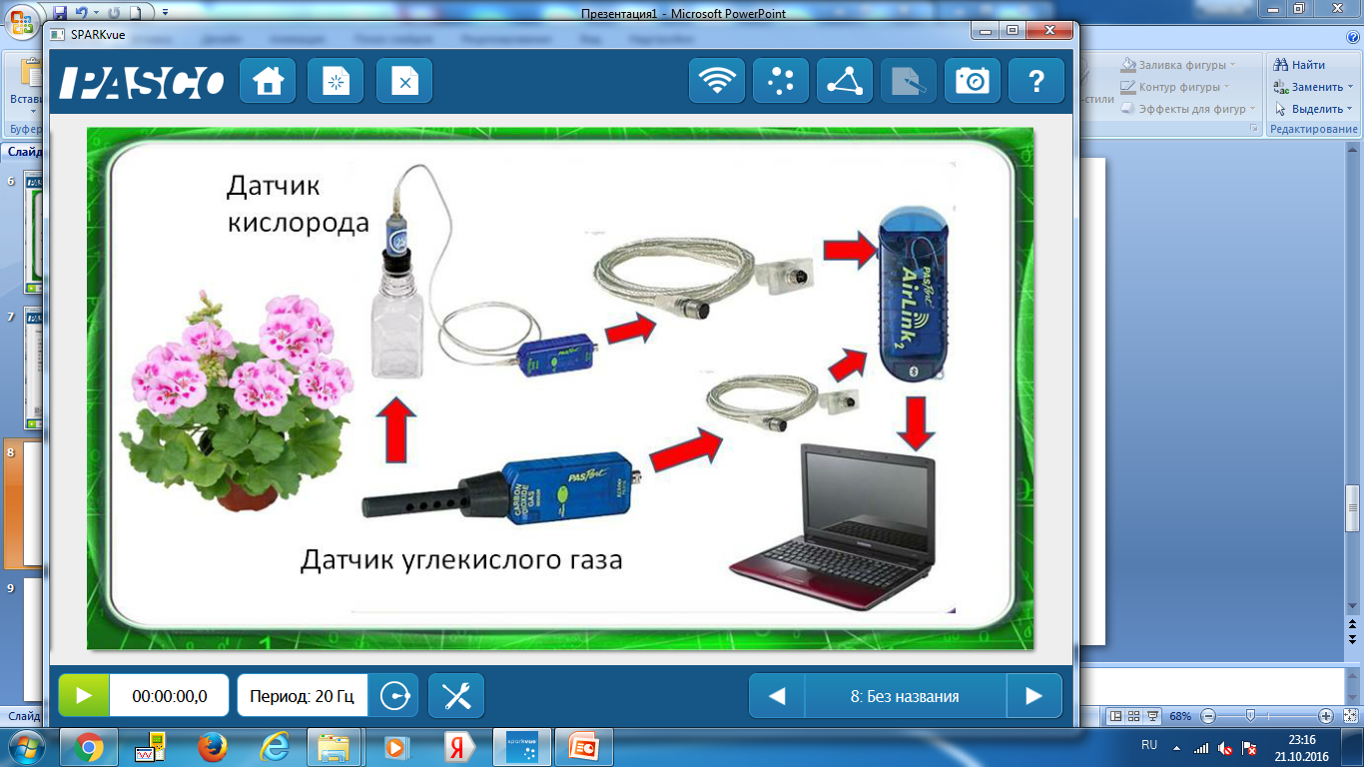
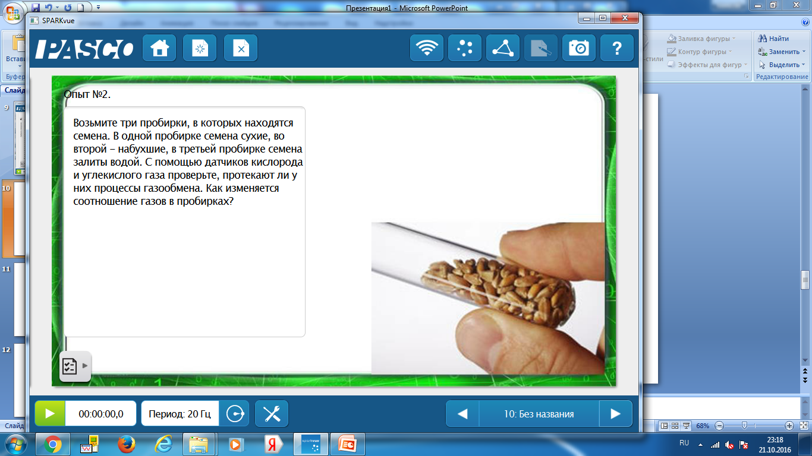
Исследовательский метод

Slide 47
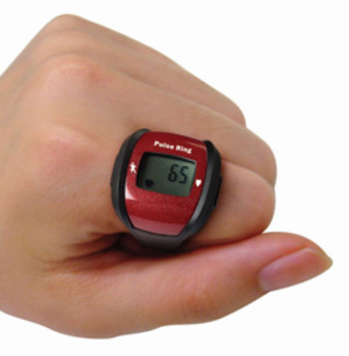

Применение
Показать значимость изучаемого материала

Slide 48
Организованный процесс приобретения знаний
Мотивация

Slide 49


Slide 50
Стандартное решение 1
Стандартное решение 2
Стандартное решение 3
Стандартное решение 4
Стандартное решение …
Стандартное решение n
Креативное решение

Slide 51
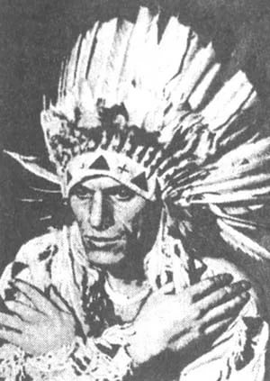

Slide 52
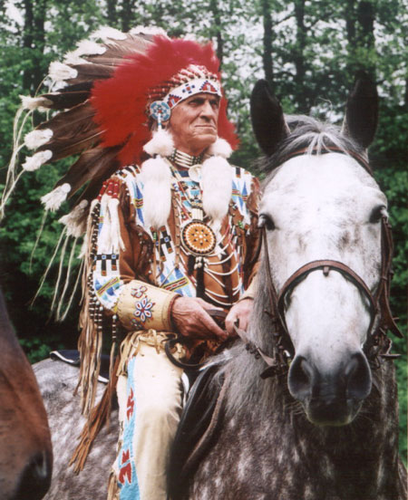


Slide 53
Информация
для
Знания

Slide 54
Мастер-класс
Овчинников Алексей Васильевич
Липецкая область

